Slide 1



主讲：清华大学 孙照人
自主招生物理
电磁学篇

Slide 2

自主招生的题与解题

Slide 3
物理不定项选择题
2010“华约”：动力学（特殊值）、静力学（矢量分析）、电磁感应（微元分析）、振动和波（对称分析）、光电效应（高考）、带电粒子运动（轨迹的动态分析）、能量（质心动能）
2011“华约”：近代物理（高考）、运动学（特殊值）、波动光学（光程差）、简谐振动（高考）、流体（特殊值）、带电粒子运动（类天体运动）、电磁感应（微元分析）
2012“华约”：电场（电场和电势）、光电效应（高考）、几何光学（高考）、电路（U-I图的巧妙运用）、热学（气体状态方程+热力学第一定律）、振动和波（任意值分析）、电磁感应（函数图像）

Slide 4
不定项选择题难度在高考难度之上，但是仅仅在高考上多用一点点来源与竞赛的技巧和方法就OK了。比如特殊值法、微元法、对称分析、动态分析、质心动能、圆锥曲线运动、电荷电场电势的转换关系、任意函数的图象、气体状态方程、热力学第一定律等等，同学们一定不要被这些所谓的术语吓唬住，仅仅在高考的基础上多推一步就出来结果了。

Slide 5
物理实验题
2010“华约”：动力学+电路
2011“华约”：热学（热膨胀）
2012“华约”：运动学（测自由落体）
按照题上的描述一步一步做就可以了，主要考查大家对各个物理量的组成的公式的换算。

Slide 6
物理推理论证题
2010“华约”：能量动量（换系）
2011“华约”：热学（分子动理论）
2012“华约”：电磁感应（双导轨问题中的微元分析）
都是刚刚竞赛入门的基础思想。同时也是大家在平常学习中容易遇到过的问题，只是高考中，大家一般回避掉了。希望大家不要发现问题，有疑惑了，用高考不考来回避。在平常就“多学一点知识，多接触一些有思考性的问题，多联系，多总结”，同时“重视日常学习中的小想法和新问题”。

Slide 7
物理计算题
2010“华约”：天体运动（能量、椭圆）、电场（电场与电荷分布）
2011“华约”：能量动量（质心系）、电场（电场和电势的空间关系）
2012“华约”：带电粒子运动（轨迹拼接与轨迹动态分析）、平抛运动（非等高边界分析）
除了2010年的椭圆运动外，没有明显的超纲内容，所用公式都是平常大家所熟悉的。解题的关键在高考范围边缘处的知识，比如电荷守恒、等电势、非等高边界等约束关系，比如能量动量、电场电荷电势、运动的深刻理解。

Slide 8
。
重点知识：
1、力学：受力的定性动态分析、双守恒--类碰撞+运动关联。
2、电磁学：电场概念、欧姆定律、部分轨迹动态分析、复杂轨迹动能定理、导棒综合问题。
3、热学：分子论、气态方程、热力学第一定律。
4、光学原子物理：光电效应光子论、波尔模型、杨氏干涉。

Slide 9
。
能力与方法：
1、概念识别能力
2、数型结合，图像法
3、极限法，特值法。
4、知识树+知识链
5、测量类实验设计能力：拼凑组合能力。

Slide 10
关于做题的几点建议：
1.保证质量，总结提炼模型，每道题有自己独特的的收获。
2.过程中努力培养自己独立解决未知物理情景下问题的能力。
3.适当控制速度，逼迫自己思考。
4.复杂题目更要努力做好，全方位思考。
5.考试真题应该充分利用，限时训练培养感觉。

Slide 11
自主招生物理：电磁学篇
第一章
静电场
第二章
恒定电流
第三章
磁场
第四章
电磁感应
第五章
交流电

Slide 12
第一章 静电场
1.1 电场强度
1.2 电势
1.3 电场中的导体
1.4 电容器

Slide 13
1.1 电场强度
一.电荷守恒定律
二.库仑定律
三.电场强度 及叠加原理
四.电像法
五.高斯定理
六.几种场强的求法

Slide 14
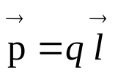

例：求电偶极子在
1.中垂线
2.延长线
3.任意一点 的场强（电偶极矩 ， 的方向为由负到正)
*
*

Slide 15
例：把本题中所有正确说法前的字母填写在题后的括号后内．有三个点电荷甲、乙、丙，甲带电+Q，乙带电-q，且Q＞q，每一个电荷受其他两个电荷的电场作用力的合力都为零，则
A．丙的位置一定在甲和乙的连线的延长线上，且距乙较近；
B．丙一定是正电荷
C．丙所带的电量一定大于q；
D．丙所带的电量一定小于Q
E．若将甲、丙固定，且限定乙只能在与甲连线方向上运动，则乙是不稳定平衡；
F．若将甲、乙固定，且限定丙只能在与甲连线方向上运动，则丙是不稳定平衡；
答案：______．
*
*

Slide 16
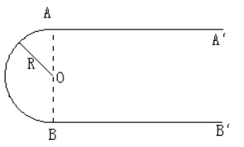
例：一无限长均匀带电细线弯成如图所示的平面图形，其中AB 是半径为R的半圆弧，AA'平行于BB'，试求圆心处的电场强度．
*
*

Slide 17

例：带电质点P1固定在光滑的水平绝缘桌面上，在桌面上距P1一定距离处有另一个带电质点P2，P2在桌面上运动，某一时刻质点P2的速度沿垂直于P1P2的连线方向，则[ ]
A．若P1、P2带同种电荷，以后P2一定做速度变大的曲线运动
B．若P1、P2带同种电荷，以后P2一定做加速度变大的曲线运动
C．若P1、P2带异种电荷，以后P2的速度大小和加速度大小可能都不变
D．若p1、P2带异种电荷，以后P2可能做加速度、速度都变小的曲线运动
*
*

Slide 18
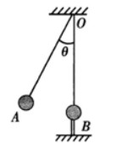
例：如图所示，用等长的绝缘线分别悬挂两个质量、电荷量都相同的带电小球A和B，两线上端固定于O点，B球固定在O点正下方．当A球静止时，两悬线夹角为θ．能保持夹角θ不变的方法是（ ）
A．同时使两悬线长度减半
B．同时使A球的质量和电荷量减半
C．同时使两球的质量和电荷量减半
D．同时使两悬线长度和两球的电荷量减半
*
*

Slide 19
例：在一个球面上,电荷分布不均匀,半径为R,一半带正电荷,一半为负电荷,已知极角θ处的电荷面密度σ=（σ₀）cosθ,其中σ₀乃常数.试求内外的电场场强.
*
*

Slide 20
例：电场线从电荷q出发 ，且与正负电荷间连线成α角，则该电场线进入负电荷q₂的角度β是多大？（两电荷距离远）
*
*

Slide 21
工具：电场线 叠加原理 高斯定理
*
*

Slide 22
例：几种特殊带电体的场强
1.无限长均匀带电直导线（电荷线密度η）
2.球壳（半径为R，带电量为Q）
3.球体（半径为R，带电量为Q）
4.无限大均匀带电板（电荷面密度为σ）
5.带电导体的表面
6.均匀带电环，垂直环面的轴线上的某点P（圆环半径为R，距圆环平面高度为h，带电量为Q）
*
*

Slide 23
1.2 电势
一.电势、电势差、电势能
二.等势面
三.电势叠加原理
四.几种电势的求法
五.静电能

Slide 24
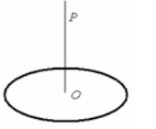
例：如图所示，半径为R的圆环均匀带电，电荷线密度为λ，圆心在O点，过圆心与环面垂直的轴线上有P点，PO=r。以无穷远处为电势零点，则P点的电势φ为？
*
*

Slide 25
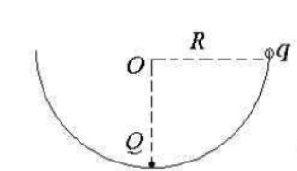
例：如图所示，半径为R的光滑半圆环竖直放置，圆环最低点固定一个电荷量为Q(Q>0)的点电荷.质量为m，电荷量为q（q>0）的小圆环从右侧最高点由静止释放。距离带电荷量Q的点电荷距离为r的点电势可以表示为：φ=kQ/r。
（1）推出小圆环达到最大速度时小圆环与O点的连线与水平方向的夹角θ满足的方程。
（2）若θ已知，求圆环最大速度
*
*

Slide 26
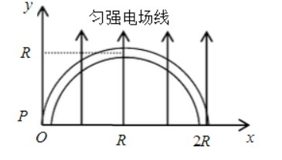
例：如图所示，在水平 O-xy 坐标平面的第 1 象限上，有一个内外半径几乎同为 R、圆心位于 x=R、y=0 处的半圆形固定细管道，坐标平面上有电场强度为E，沿着 y 轴方向的匀强电场。带电质点 P 在管道内，从 x=0、y=0 位置出发，在管道内无摩擦地运动，其初始动能为 Eko。P 运动到 x=R、y=R 位置时，其动能减少了二分之一。
(1)试问 P 所带电荷是正的，还是负的?为什么?
(2)P 所到位置可用该位置的 x 坐标来标定，试在 2R≥x≥0 范围内导出 P 的动能 Ek随 x 变化的函数。
(3)P 在运动过程中受管道的弹力 N 也许是径向朝里的(即指向圆心的)，也许是径向朝外的 (即背离圆心的)。通过定量讨论，判定在 2R≥x≥0 范围内是否存在 N 径向朝里的 x 取值区域，若存在，请给出该区域；继而判定在 2R≥x≥0 范围内是否存在 N 径向朝外的 x 取值区域，若存在，请给出该区域。
*
*

Slide 27
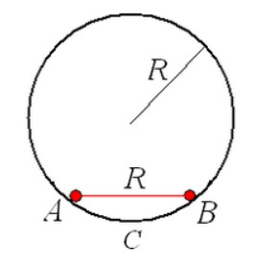
例：如图所示，一半径为R，位于竖直面内的绝缘光滑轨道上静止着两个相同的带电小球A和B（可视为质点），两球质量均为m，距离为R。用外力缓慢推左球A使其到达圆周最 低点C，求此过程中外力所做的功。
*
*

Slide 28
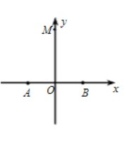
例：在如图所示的坐标系内，带有等量负电荷的两点电荷A、B固 定在x轴上，并相对于y轴对称，在y轴正方向上的M点处有一带正电的 检验电荷由静止开始释放。若不考虑检验电荷的重力，那么检验电荷运动到O点的过程中
A．电势能逐渐变小
B．电势能先变大后变小，最后为零
C．先做加速运动后做减速运动
D．始终做加速运动，到达O点时加速度为零
*
*

Slide 29
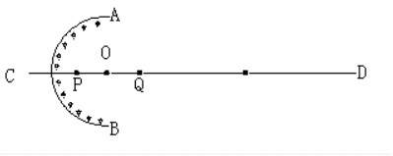
例：电荷q均匀分布在半球面ACB上，球面的半径为R，CD为通过半球顶点C与球心O的轴线，如图．P、Q为CD轴线上在O点两侧、离O点距离相等的两点．已知P点的电势为U_{P}，试求Q点的电势U_{Q}．
*
*

Slide 30
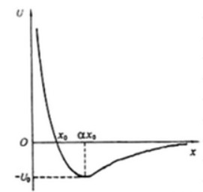
例：两个点电荷位于x轴上，在它们形成的电场中，若取无限远处的电势为零，则在正x轴上各点的电势如图中曲线所示，当x→0时，电势U→∞：当x→∞时，电势U→0；电势为零的点的坐标x₀，电势为极小值-U₀的点的坐标为 ax₀（a＞2）．试根据图线提供的信息，确定这两个点电荷所带电荷的符号、电量的大小以及它们在x轴上的位置．
*
*

Slide 31
例:真空中，有5个电荷量均为q的均匀带电薄壳球，它们的半径为R.R/2.R/4.R/8.R/16,彼此内切于P点，球心分别为O₁，O₂，O₃,O₄,O₅,求O5与O1间的电势差。
*
*

Slide 32
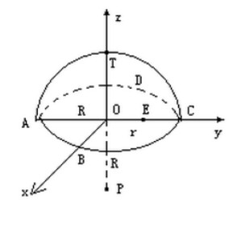
例：七、有一半径为R的不导电的半球薄壳，均匀带电，倒扣在xOy面上，如图所示。图中O为球心， ABCD为球壳边缘，AOC为直径。有一电量为q的点电荷位于OC上的E点，OE＝r。已知将此点电荷由E点缓 慢移至球壳顶点T时，外力需做功W，W>0，不计重力影响。
1、试求将此点电荷由E点缓慢移至A点外力需做功的正负大小，并说明理由。
2、P为球心正下方的一点，OP＝R。试求将此点电荷由E点缓慢移至P点外力需做功的正负及大小， 并说明理由。
*
*

Slide 33
例：求三点电荷系统的静电能量
*
*

Slide 34
1.3 电场中的导体
一.静电感应 静电平衡
二.静电屏蔽
三.电荷的镜像法

Slide 35
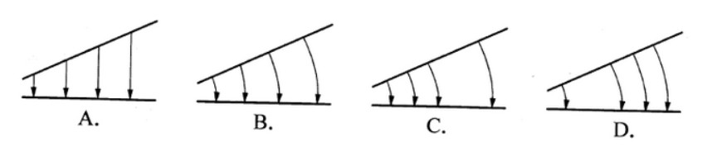
例：带有等量异种电荷的板状电容器不是平行放置的， 下列图像中的电场线描绘正确的是 （ ）
*
*

Slide 36
例：两个半径相同的金属球A、B带等量同种电荷，它们之间的距离远大于小球本身直径。已知它们相隔一定距离时，两球之间的相互作用力的大小是F，现在用一个带有绝缘柄的原来不带电的半径相同的金属小球C，先与小球A接触，再和小球B接触后移开。这时，A、B两球之间的相互作用力大小变为
A．F/2 B．F/4 C．3F/4 D．3F/8
*
*

Slide 37
例：四块等距并排的平行板（可视为无限大的平行板，忽略边缘效应），从左到右的电荷量依次为q、2q、3q、4q，现将第一和第四块板接地，问：
（1）这两块板流入地面的电荷量各为多少？
（2）求板中的电场强度。
（补充知识：两块无穷大平行板之间电场强度E=σ/ε0）
*
*

Slide 38
例：已知：使一原来不带电的导体小球与一带电量为Q的导体大球接触，分开之后，小球获得电量q．今让小球与大球反复接触，在每次分开后，都给大球补充电荷，使其带电量恢复到原来的值Q．求小球可能获得的最大电量．
*
*

Slide 39
例：在真空中有四个半径为a的不带电的相同导体球，球心分别位于边长为r(r＞＞a)的正方形的四个顶点上.首先，让球1带电荷Q(Q＞O)，然后取一细金属丝，其一端固定于球1上，另一端分别依次与球2、3、4、大地接触，每次接触时间都足以使它们达到静电平衡.设分布在细金属丝上的电荷可忽略不计.试求流入大地的电量的表达式.
*
*

Slide 40
例：一个由绝缘细线构成的刚性圆形轨道，其半径为R．此轨道水平放置，圆心在O点．一个金属小珠P穿在此轨道上，可沿轨道摩擦地滑动，小珠P带电荷Q．已知在轨道平面内A点（OA=r＜R）放有一电荷q．若在OA连线上某一点A’放电荷q’，则给P一个初速度，它就沿轨道作匀速圆周运动．求A’位置及电荷q’之值．
*
*

Slide 41
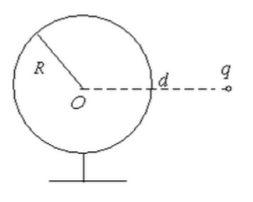
例：半径为R的接地金属球外有一电荷量为q的点电荷，点电荷与球心O相距d=2R，如图所示。金属球上的感 应电荷为（）
A．0 B．-q/2 C．-q/4 D．-q
*
*

Slide 42
例：有一接地的无限大导体平面，在上方距离为a处有一点电荷q，求把q移动到无穷远处需要的功.
*
*

Slide 43
1.4 电容器
一.电容器的电容
二.平行板电容器电容的决定式

Slide 44
例：一平行板电容器接在电源两端，断开电源将其拉开一段距离做功为A，接通电源时拉开相同距离做功为B，则A与B哪个大？
*
*

Slide 45

例：两个相同的电容器A和B如图连接，它们的极板均水平放置。当它们都带有一定电荷并处于静电平衡时，电容器 A 中的带电粒子恰好静止。现将电容器 B 的两极板沿水平方向移动使两极板错开，移动后两极板仍然处于水平位置，且两极板的间距不变。已知这时带电粒子的加速度大小为g/2 ，求B的两个极板错开后正对着的面积与极板面积之比。设边缘效应可忽略。
*
*

Slide 46
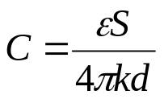
例：已知两板间距为d，极板面积为S的平行板电容器的电容为
其中ε、k为常量。若两板的电荷量减半，间距变为原来的4倍，则电容器极板间 （ ）
A．电压加倍，电场强度减半 B．电压加倍，电场强度加倍 C．电压减半，电场强度减半 D．电压加倍，电场强度不变
*
*

Slide 47
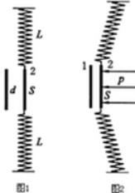
例：某些非电磁量的测量是可以通过一些相应的装置转化为电磁量来测量的．一平板电容器的两个极扳竖直放置在光滑的水平平台上，极板的面积为S，极板间的距离为d．极板1固定不动，与周围绝缘；极板2接地，且可在水平平台上滑动并始终与极板1保持平行．极板2的两个侧边与劲度系数为k、自然长度为L的两个完全相同的弹簧相连，两弹簧的另一端固定．图1是这一装置的俯视图．先将电容器充电至电压U后即与电源断开，再在极板2的右侧的整个表面上施以均匀的向左的待测压强p；使两极板之间的距离发生微小的变化，如图2所示．测得此时电容器的电压改变量为△U．设作用在电容器极板2上的静电作用力不致引起弹簧的可测量到的形变，试求待测压强p．
*
*

Slide 48
例：
*
*

Slide 49
例：
*
*

Slide 50
例：
*
*

Slide 51
例：
*
*

Slide 52
例：
*
*

